Slide 1
퍼즐 레퍼런스
제작: 2020137020 박민승

Slide 2
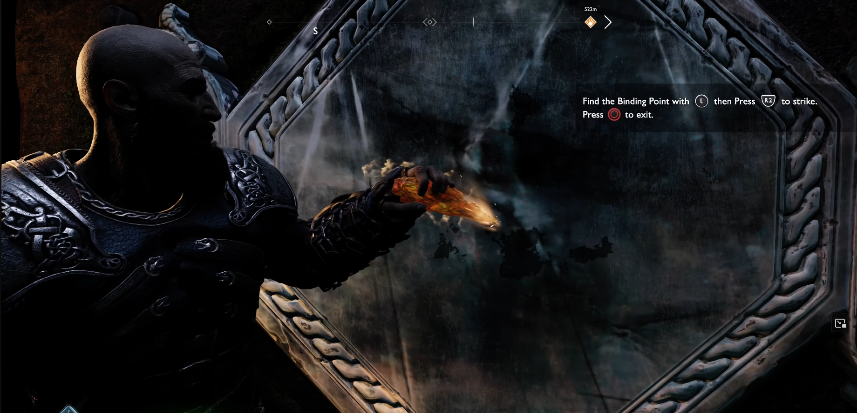
갓오브워(숨겨진 포인트 찾기)
레퍼런스 요소)
숨겨진 포인트를 찾기 위해 마우스를 사용해 모니터 패널을 클릭하라 클릭한 지점이 숨겨진 포인트와 클릭한 지점이 가까울 수록 클릭 시 모니터에 생기는 진동의 크기가 커진다.
https://youtu.be/_oOZG5-tqpA?si=cNAWjc3f-ZrXUW1D&t=37516

Slide 3
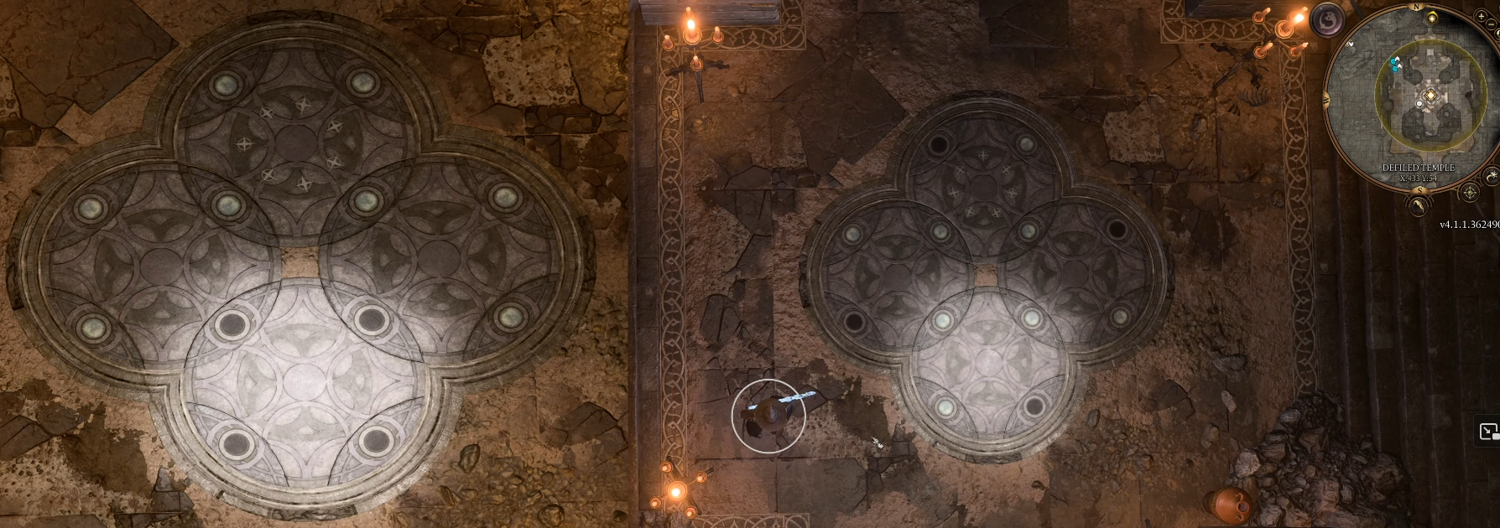
발더스게이트3(회전 디스크 퍼즐)
레퍼런스 요소)
석판을 회전시켜 그림과 같은 모양을 만든다. 맵(레벨)에서 그림을 보여준 후 컴퓨터에서 석판(패널)을 회전시켜 모양을 맞추면 퍼즐 해결로 적용
https://youtu.be/LwcEarHxBRs?si=44YV88taRuEeLRgC

Slide 4
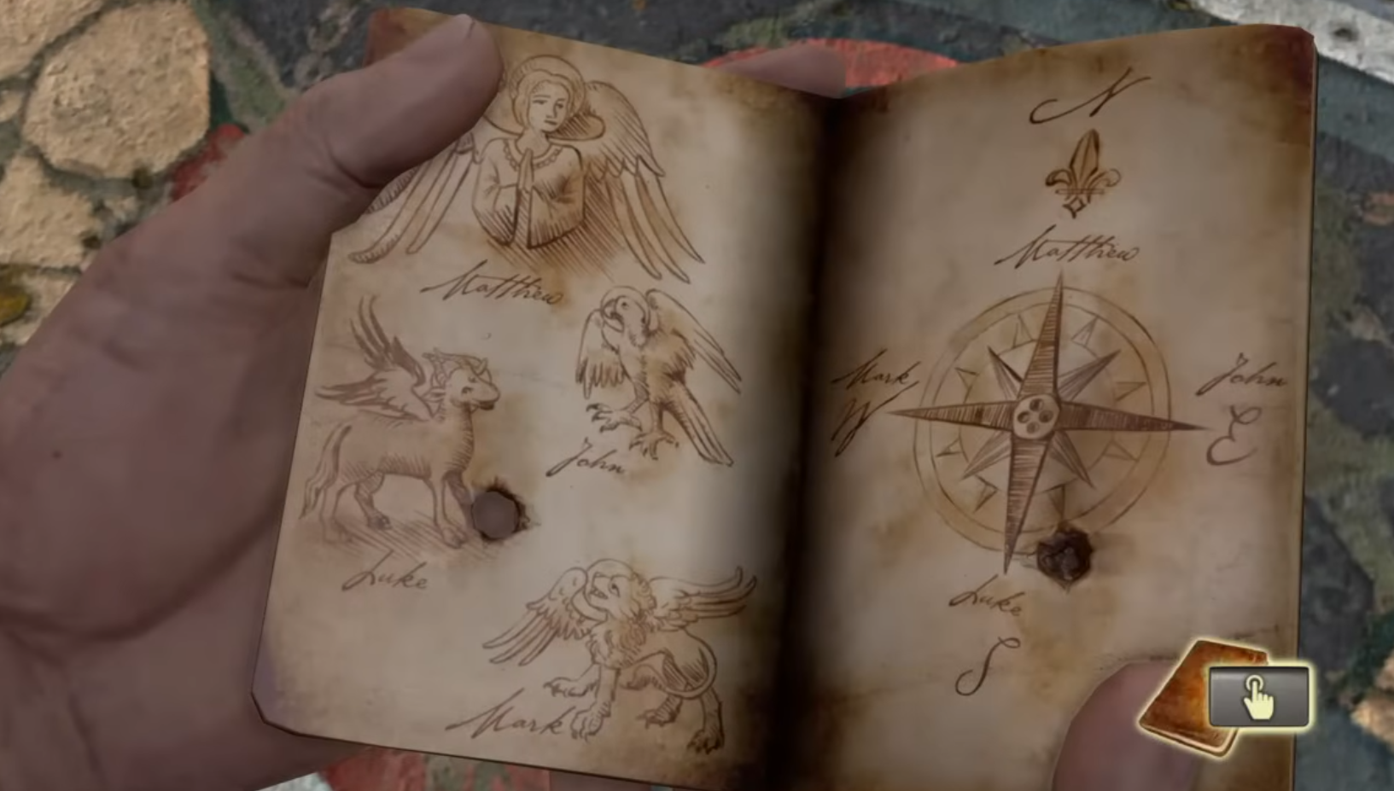
언차티드1(석상 회전 퍼즐)
레퍼런스 요소)
아이템을 통해 PC 퍼즐 중 물체의 회전 방향에 관한 힌트를 받아 물체를 옳은 방향으로 회전시켜 퍼즐을 해결(ex 독수리 모양 물체는 남쪽을 보도록 회전)
https://youtu.be/LUFvPPuHdiI?si=XHWKZb3umtwVxyYl

Slide 5
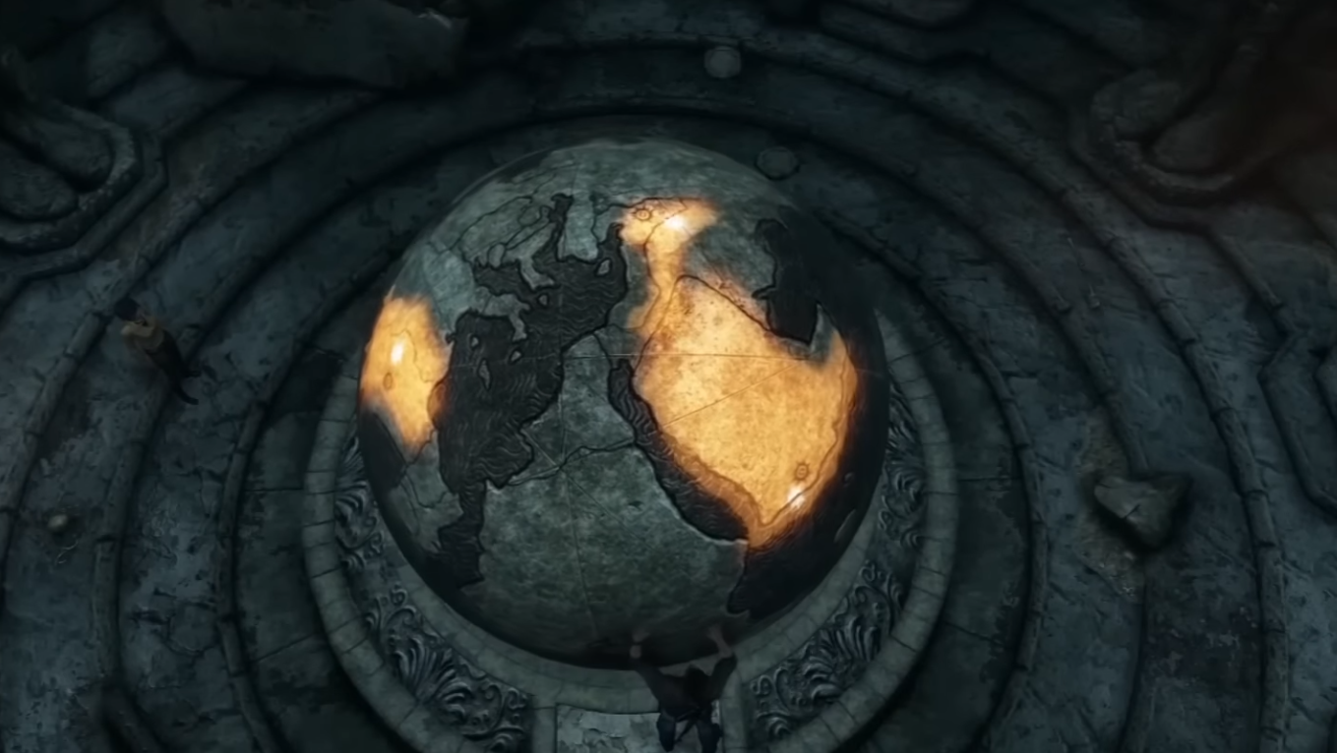
언차티드3(지구본 퍼즐)
레퍼런스 요소)
PC 내에서 지구본 회전 시켜 지구본 비쳐지는 빛과 지구본의 지형을 맞춘다.
https://youtu.be/ebRMgnk8UwI?si=Nq1wne1DS34KkE_-

Slide 6
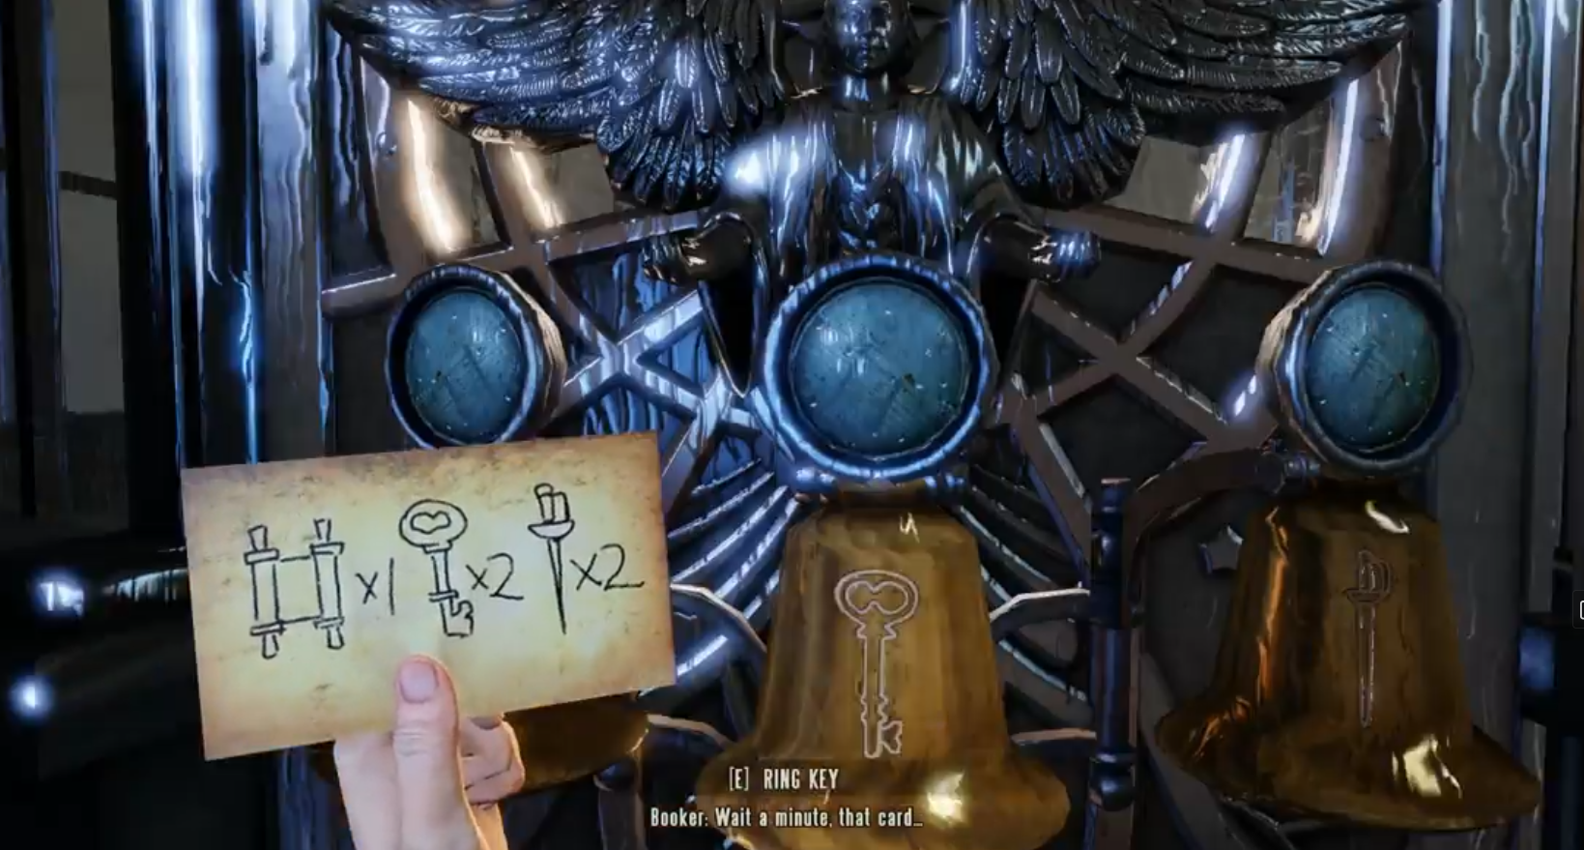
바이오쇼크 인피니트(종을 울려라)
레퍼런스 요소)
레벨에서 얻을 수 있는 아이템으로 어떤 종류의 오브젝트(ex 종)을 몇 회 울려야하는지 파악 오브젝트와 상호작용하는 퍼즐
https://youtu.be/BWgrj07dH3s?si=qhuu1LnADW5oNd_R

Slide 7
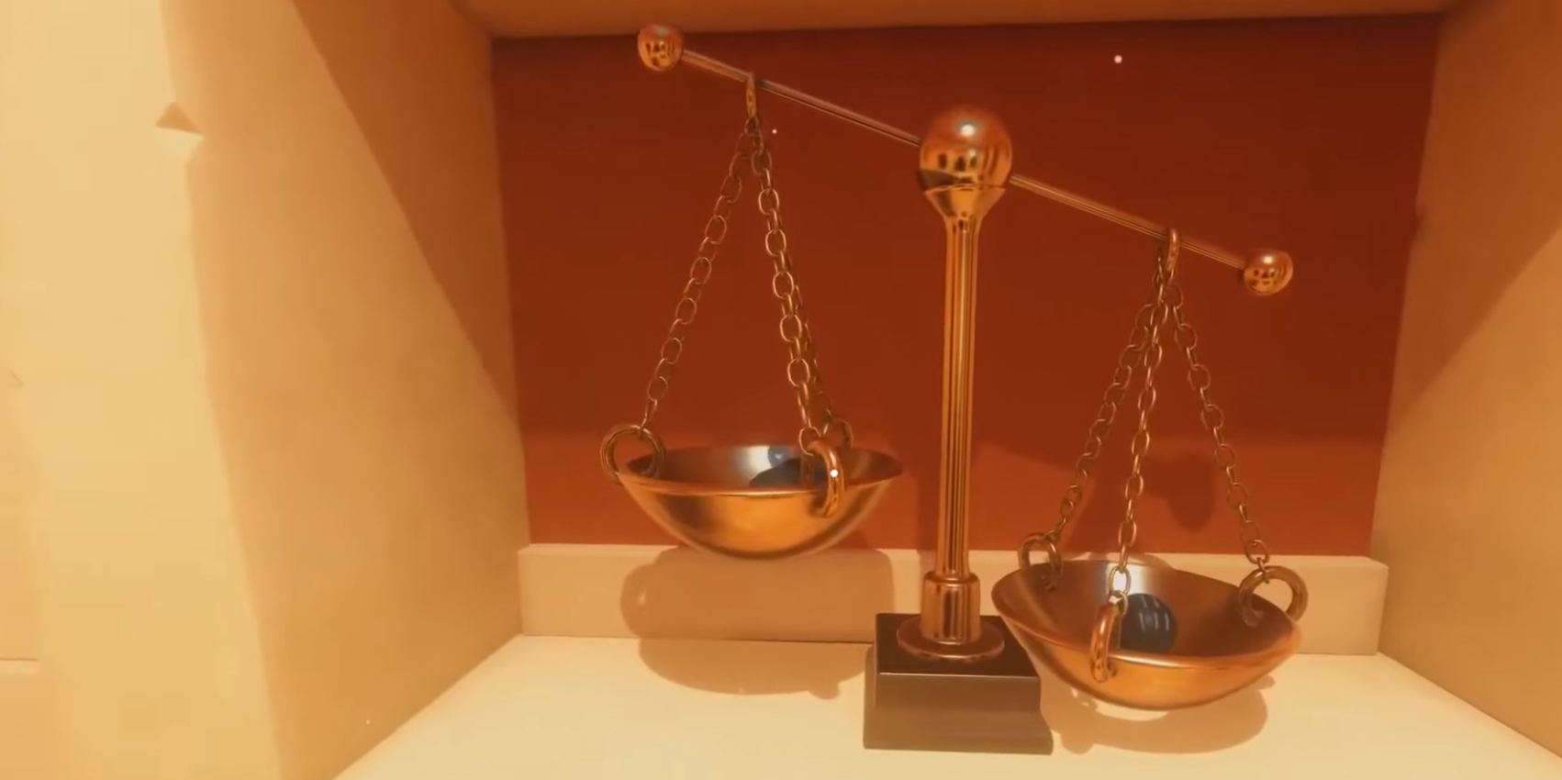
Escape Simulator(저울을 맞춰라)
레퍼런스 요소)
플레이 중 획득한 퀘스트 용 아이템으로 저울 좌우의 균형을 맞춰라.
https://youtu.be/HzZhbhoTJMA?si=gKZSWm6LpxQF1Q5p&t=363

Slide 8
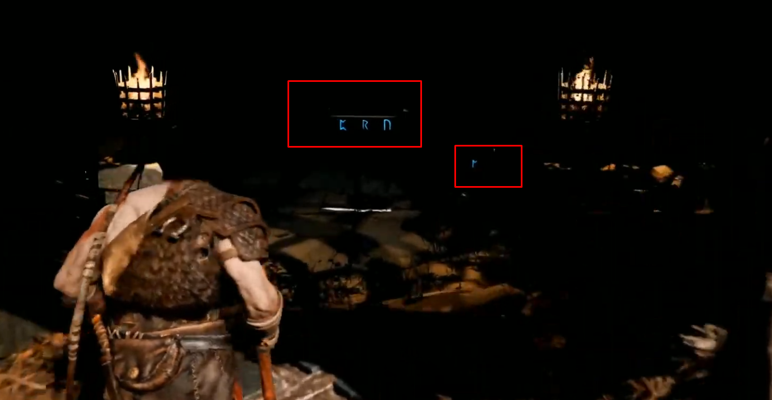
갓오브워(옳바른 문자(오브젝트)를 파괴하라
레퍼런스 요소)
제시된 문자(오브젝트)를 보고 해당하는 문자(오브젝트)를 파괴하거나 상호작용한다.
https://youtu.be/VcjjV3Jycgo?si=7i03DKpjMuZvq0iv&t=111

Slide 9
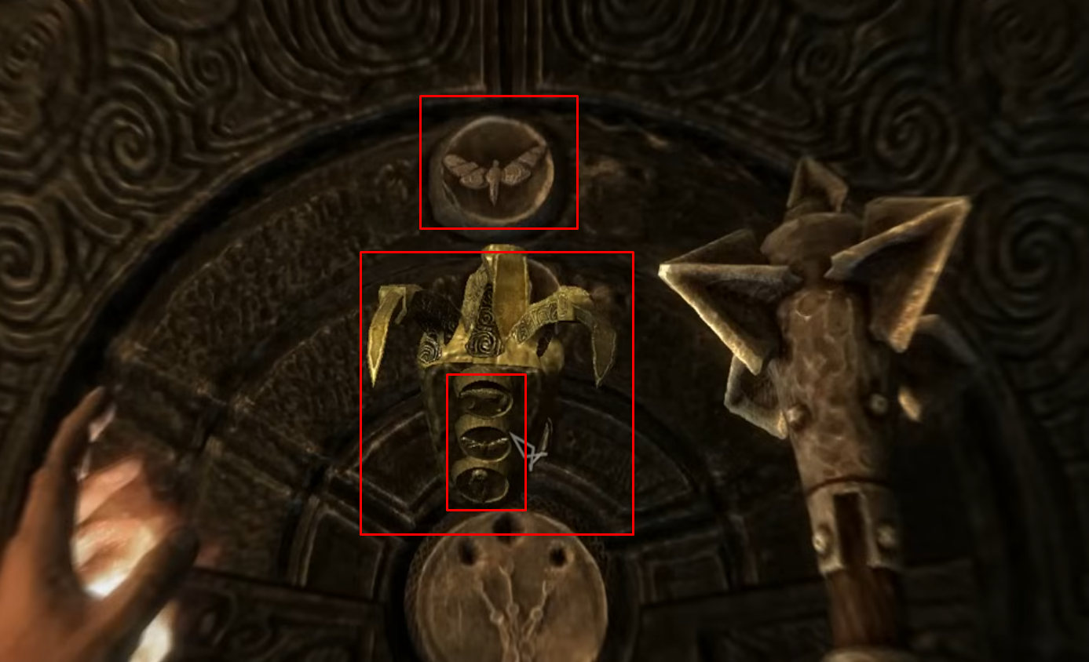
스카이림(오브젝트에 적힌 그림에 맞춰 회전 시켜라)
레퍼런스 요소)
습득한 오브젝트에 적힌 그림에 맞춰 퍼즐판을 회전시켜 배열을 맞춘다.
https://youtu.be/FGsUlPPhYDc?si=HAQGKp3aFWPNOnXw&t=64

Slide 10
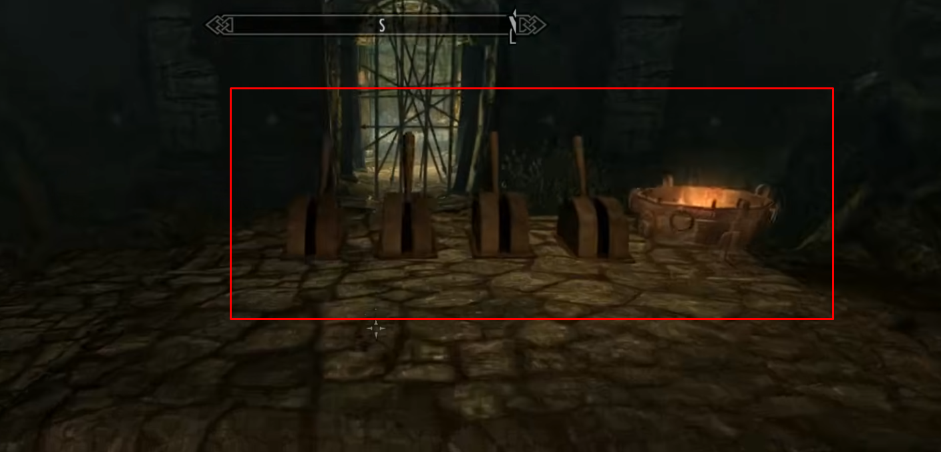
스카이림(레버를 순서에 맞게 당겨라)
레퍼런스 요소)
레벨에 레버의 순서를 암시하는 오브젝트를 배치해 레버 당기는 순서를 유추하게 하여 스테이지를 넘어가게 한다.
https://youtu.be/y6OcERXTwRI?si=d8kB_QuHO6154Pf_

Slide 11
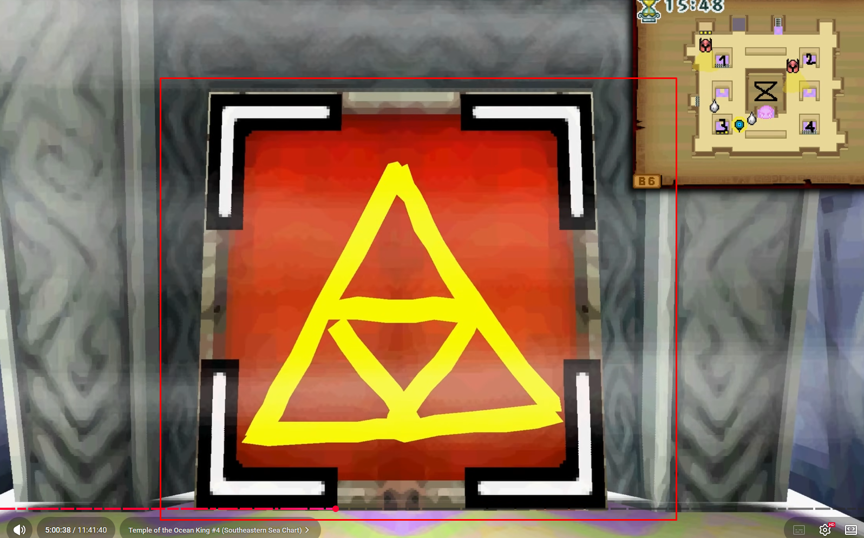
젤다의 전설 몽환의 모래시계(오브젝트를 통해 그려야할 그림을 찾고 그려라)
레퍼런스 요소)
레벨 탐사 중 얻게 된 단서를 통해 컴퓨터 패널에 단서에 맞는 그림을 그려라
https://youtu.be/aPgtEFwJc9Y?si=7NTxjYmJTUkBMGSo&t=18030

